Slide 1
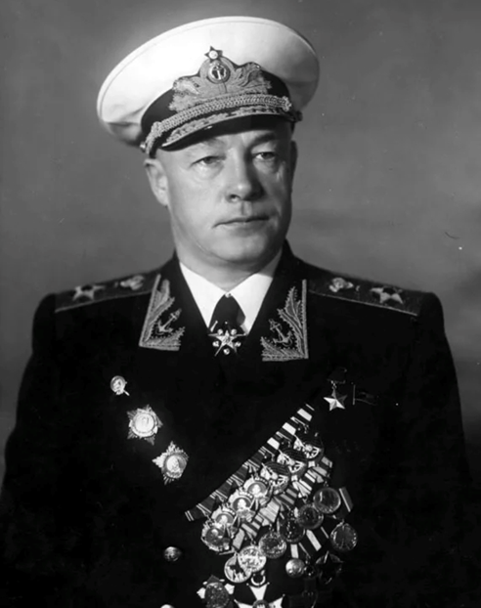
НИКОЛАЙ ГЕРАСИМОВИЧ КУЗНЕЦОВ.
ФЛОТОВОДЕЦ ВЕЛИКОЙ ОТЕЧЕСТВЕННОЙ…
«Я сделал выбор однажды, в совсем юные годы, и никогда не жалел об этом…»

Slide 2
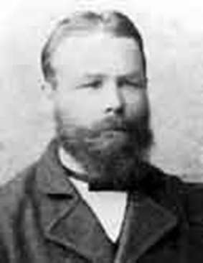
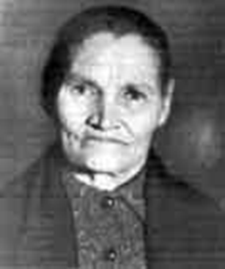
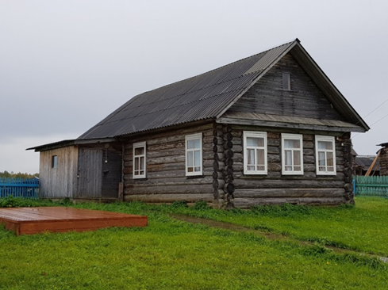
Н. Г. Кузнецов родился 24 июля 1904 года в деревне Медведки, расположенной в Котласском районе Архангельской области. Его родители, Герасим Фёдорович и Анна Ивановна Кузнецовы, были государственными крестьянами.

Slide 3
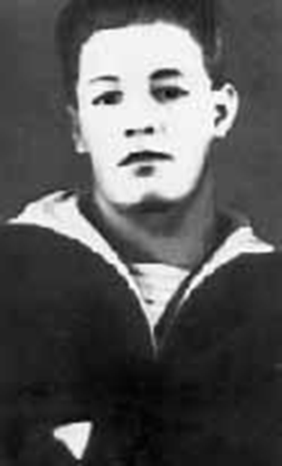
В 1919 году 15-летний Николай Кузнецов вступил в Северо-Двинскую военную речную флотилию.
В 1921—1922 годах — строевой Архангельского флотского экипажа.
С 1922 года служил в Петрограде, в 1922—1926 годах учился в Военно-морском училище им. М. В. Фрунзе, которое окончил с отличием
5 октября 1926 года.

Slide 4
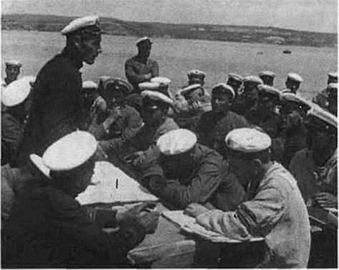
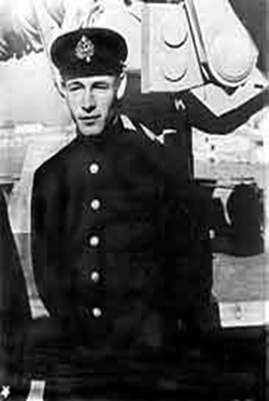
В 1929—1932 годах — слушатель Военно-морской академии, которую также окончил с отличием.
В 1932—1933 годах — старший помощник командира крейсера «Красный Кавказ».
С ноября 1933 по август 1936 года командовал крейсером «Червона Украина»

Slide 5
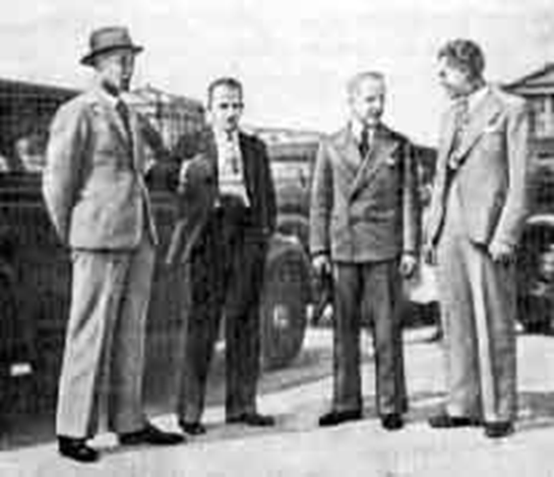
В августе 1936 года отправлен на гражданскую войну в Испанию, где был главным военно-морским советником республиканского правительства. Принял псевдоним дон Николас Лепанто. Участвовал в подготовке и проведении боевых операций республиканского флота, обеспечивал приём транспортов из СССР. За службу в Испании награждён орденами Ленина и Красного Знамени.

Slide 6
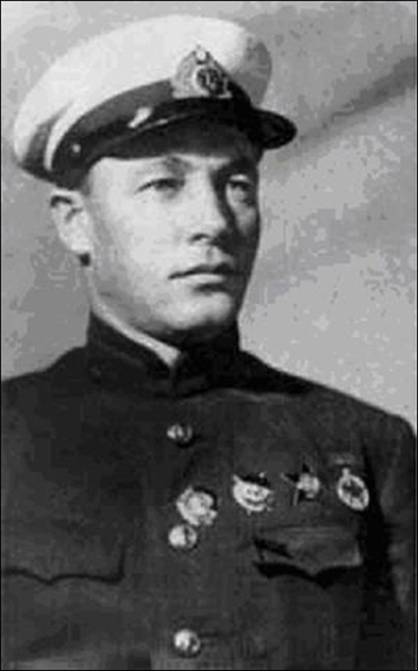
С августа 1937 года — капитан 1-го ранга и заместитель командующего, с января 1938 по март 1939 года — командующий Тихоокеанским флотом.
2 февраля 1938 года присвоено очередное воинское звание флагман
2-го ранга.

Slide 7
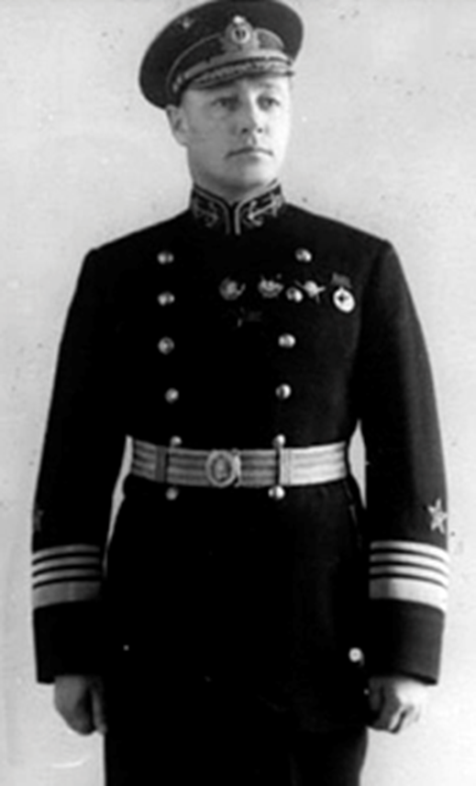
29 апреля 1939 года
34-летний Кузнецов назначен Народным комиссаром
ВМФ СССР.
Он был самым молодым наркомом в Советском Союзе и первым моряком на этой должности.

Slide 8
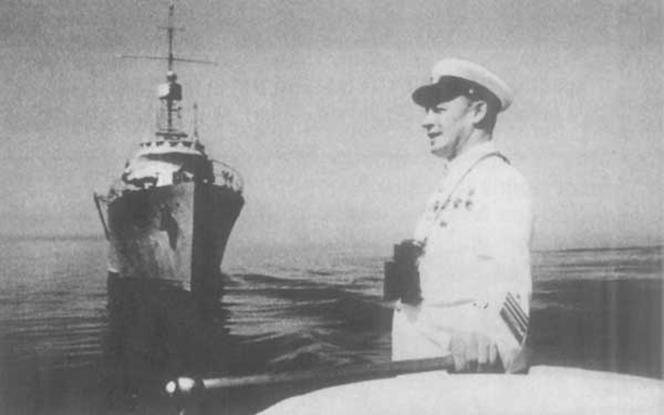
На посту наркома ВМФ Николай Кузнецов стал инициатором открытия новых морских училищ и морских спецшкол (впоследствии Нахимовских училищ).
24 июля 1939 года по его инициативе введен День Военно-Морского Флота.
16 октября 1939 года своим приказом нарком ввел в действие «Корабельный устав ВМФ СССР», а в конце месяца – «Дисциплинарный устав ВМФ СССР».
В начальный период войны (1941 г.) Кузнецов был членом Ставки Верховного Главнокомандования, а с 1941 по 1945 год занимал должность главнокомандующего ВМФ.

Slide 9
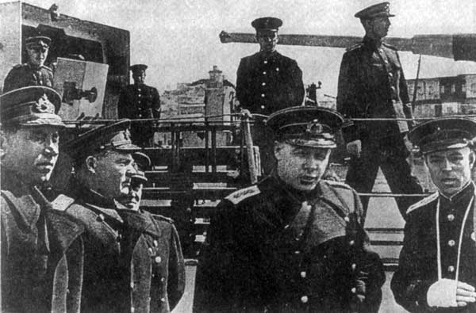
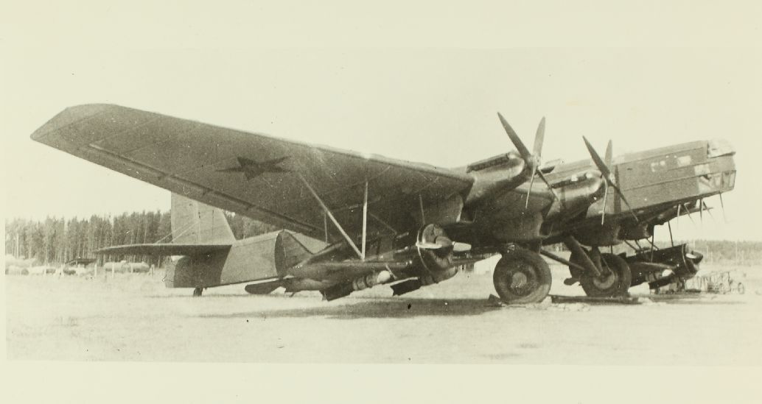
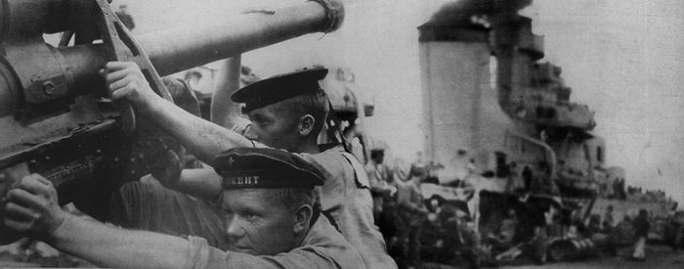
Во время войны Н.Г. Кузнецов был членом Ставки Верховного Главнокомандования, постоянно выезжал на корабли и фронты. Флот предотвратил вторжение на Кавказ с моря. Большую роль в противодействии противнику сыграли морская авиация и подводный флот. ВМФ оказывал помощь союзникам, а кроме того, сопровождал корабли, идущие по ленд-лизу. Значительная роль уделялась морскому образованию.

Slide 10
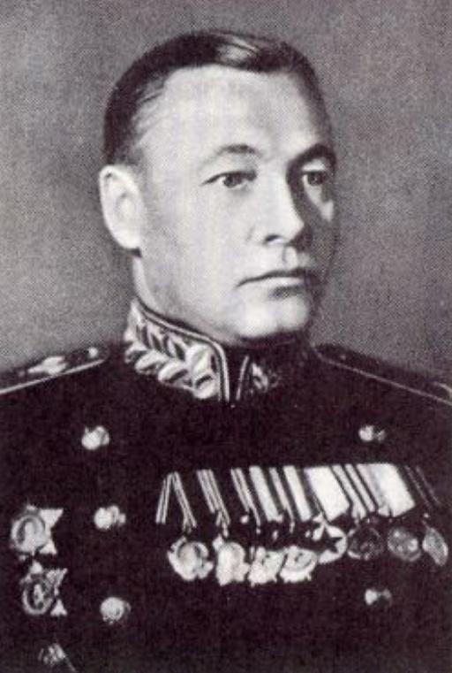

31 мая 1944 года Н.Г. Кузнецову присвоено воинское звание адмирал флота (четыре звезды, равное генералу армии).
25 мая 1945 года это звание приравнено к званию Маршала Советского Союза и введены погоны маршальского типа.
В августе 1945 года участвовал в советско-японской войне, находясь на Дальнем Востоке и выполняя функции заместителя по флоту Главнокомандующего советскими войсками на Дальнем Востоке Маршала Советского Союза А. М. Василевского.
14 сентября 1945 года Н. Г. Кузнецову присвоено звание Героя Советского Союза.

Slide 11
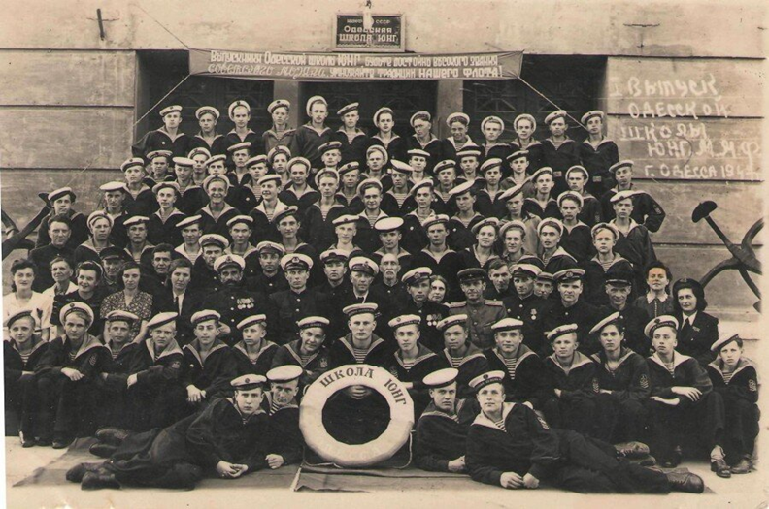
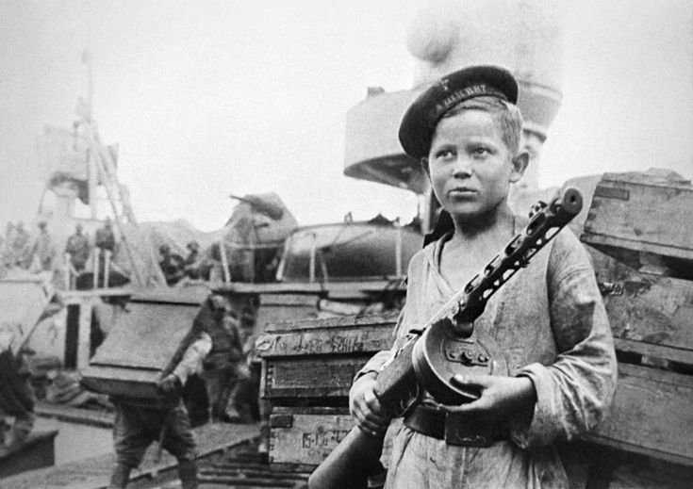
Приказом Наркома ВМФ СССР Кузнецова от 25 мая 1942 года на территории Соловецких островов и г. Кронштадта была создана школа юнгов ВМФ, которая за годы войны подготовила для флота более 4000 квалифицированных специалистов.
В школе учились мальчишки 15-17 лет.

Slide 12
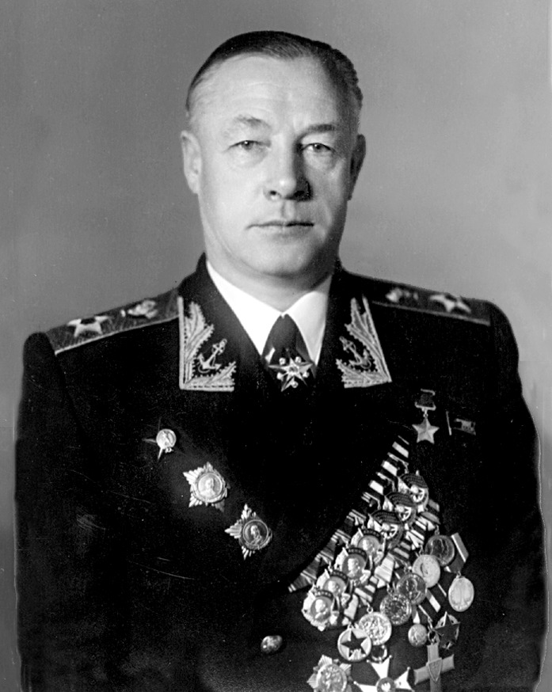
В период с 1947 по 1956 годы Н.Г. Кузнецову пришлось прежить тяготы опалы со стороны руководителей страны и лиц, приближенных к ним. Его принципиальность в отстаивании интересов ВМФ была причиной его отставки с поста главнокомандующего флотом.
Лишь 26 июля 1988 года Кузнецов был посмертно восстановлен в звании Адмирала Флота Советского Союза

Slide 13
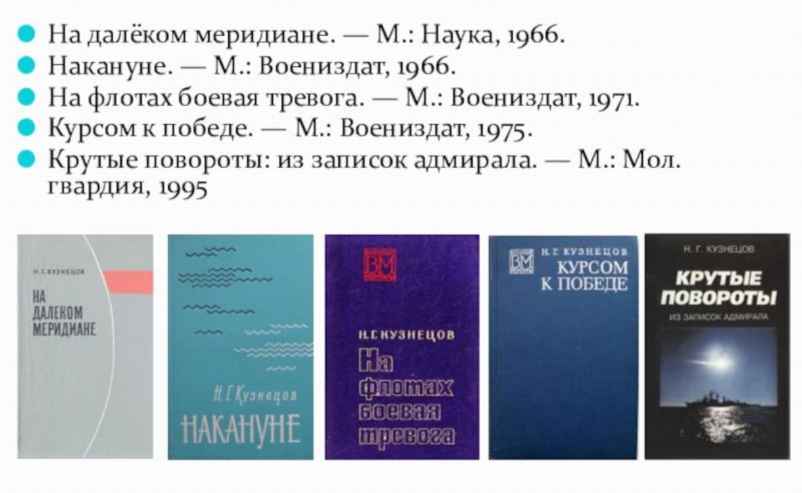
При жизни вышло четыре «официальных» книги мемуаров. Но, как оказалось, Кузнецовым была написана и пятая книга «Крутые повороты», опубликованная через 23 года после его смерти: о войне, о репрессиях, о Сталине, о послевоенной опале.

Slide 14
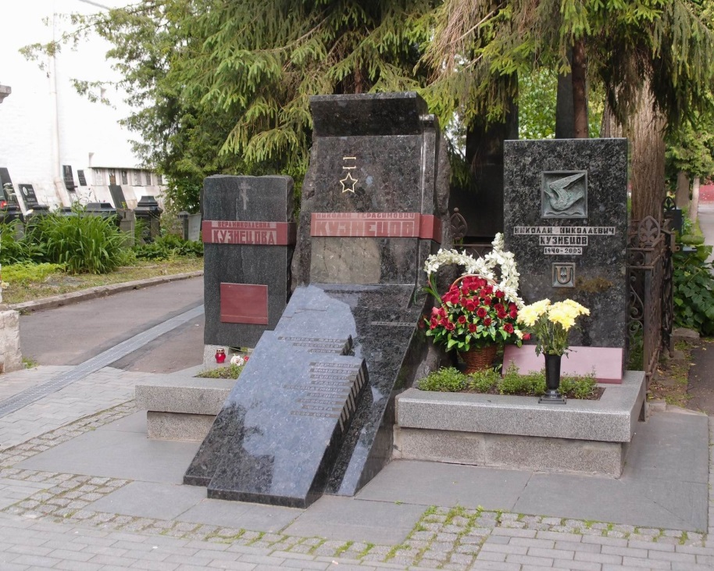
Скончался Н.Г. Кузнецов
6 декабря 1974 года в 1 час 15 минут и был похоронен на Новодевичьем кладбище в Москве.

Slide 15
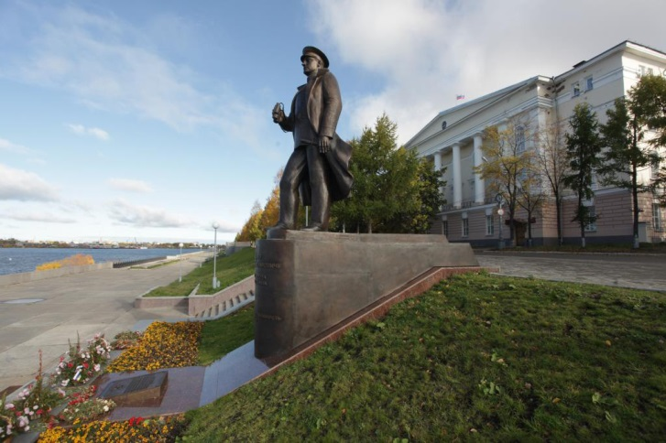
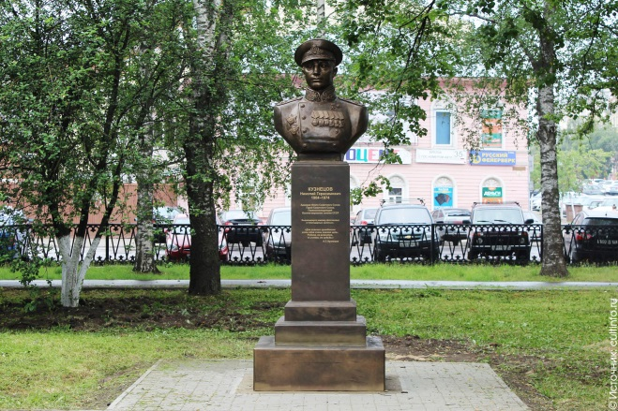
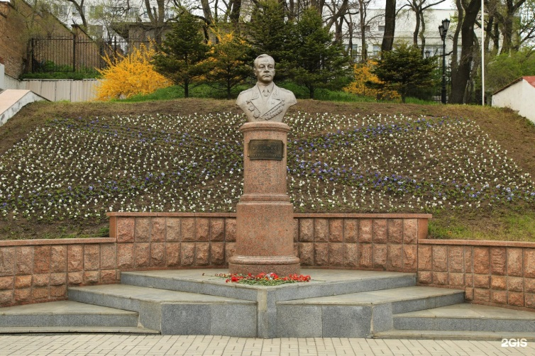
Имя выдающегося флотоводца навсегда вошло в историю военно-морского флота!

Slide 16
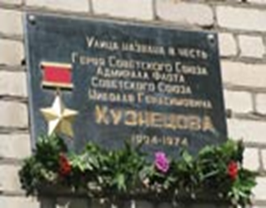
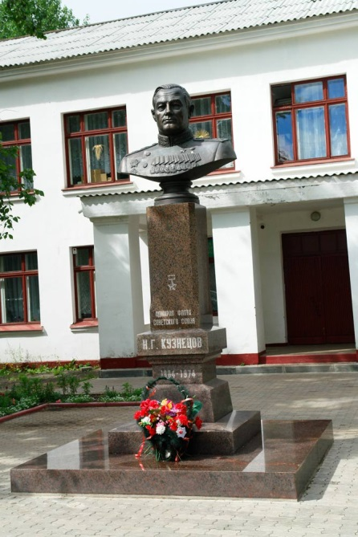
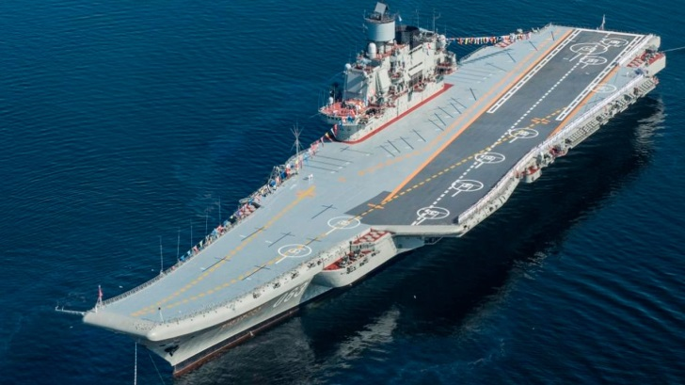
Имя выдающегося флотоводца навсегда вошло в историю военно-морского флота!

Slide 17
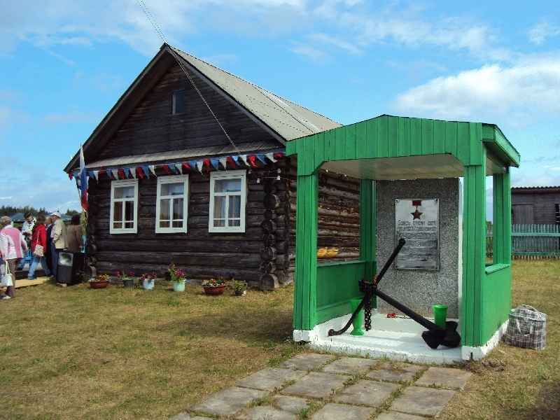
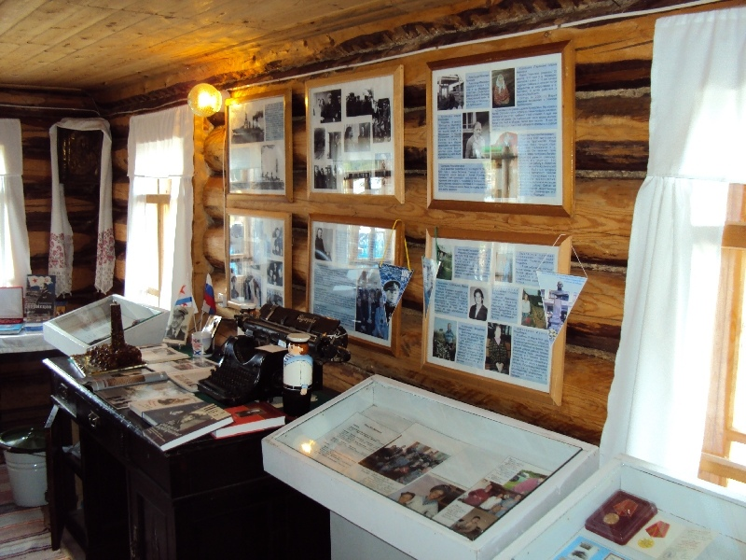
Дом-музей и памятник на месте где родился и жил Н.Г. Кузнецов в деревне Медведки Котласского района Архангельской области

Slide 18
В презентации использованы фотоматериалы:
https://ru.ruwiki.ru
https://ansari75.livejournal.com/1814221.html
https://regnum.ru/article/2510561
https://wiki-cdn.lesta.ru/images/b/bc/K1.png
https://sv-scena.ru/Buki/Admiral-Kuznyetsov.6.html
https://cont.ws/@hodanov/1489939
https://histrf.ru/read/articles/malchiki-s-bantikami-solovietskaia-shkola-iungh
https://novodevichiynecropol.narod.ru/01/kuznetsov_ng.htm
https://ami-voronina.ru/node/306
https://cultinfo.ru/news/index.php?CODE=monument-to-admiral-nikolai-kuznetsov-will-open
https://2gis.ru/vladivostok
https://tvzvezda.ru/news/20225201138-4DNyC.html
https://vk.com/albums-176267003
Автор презентации – Александра Гуляева, старший специалист по работе с молодежью ГАУ Архангельской области «Патриот»

